Slide 1
Riunione
C3SN G. Carlino C3SN, Camogli 27/03/2025

Slide 2
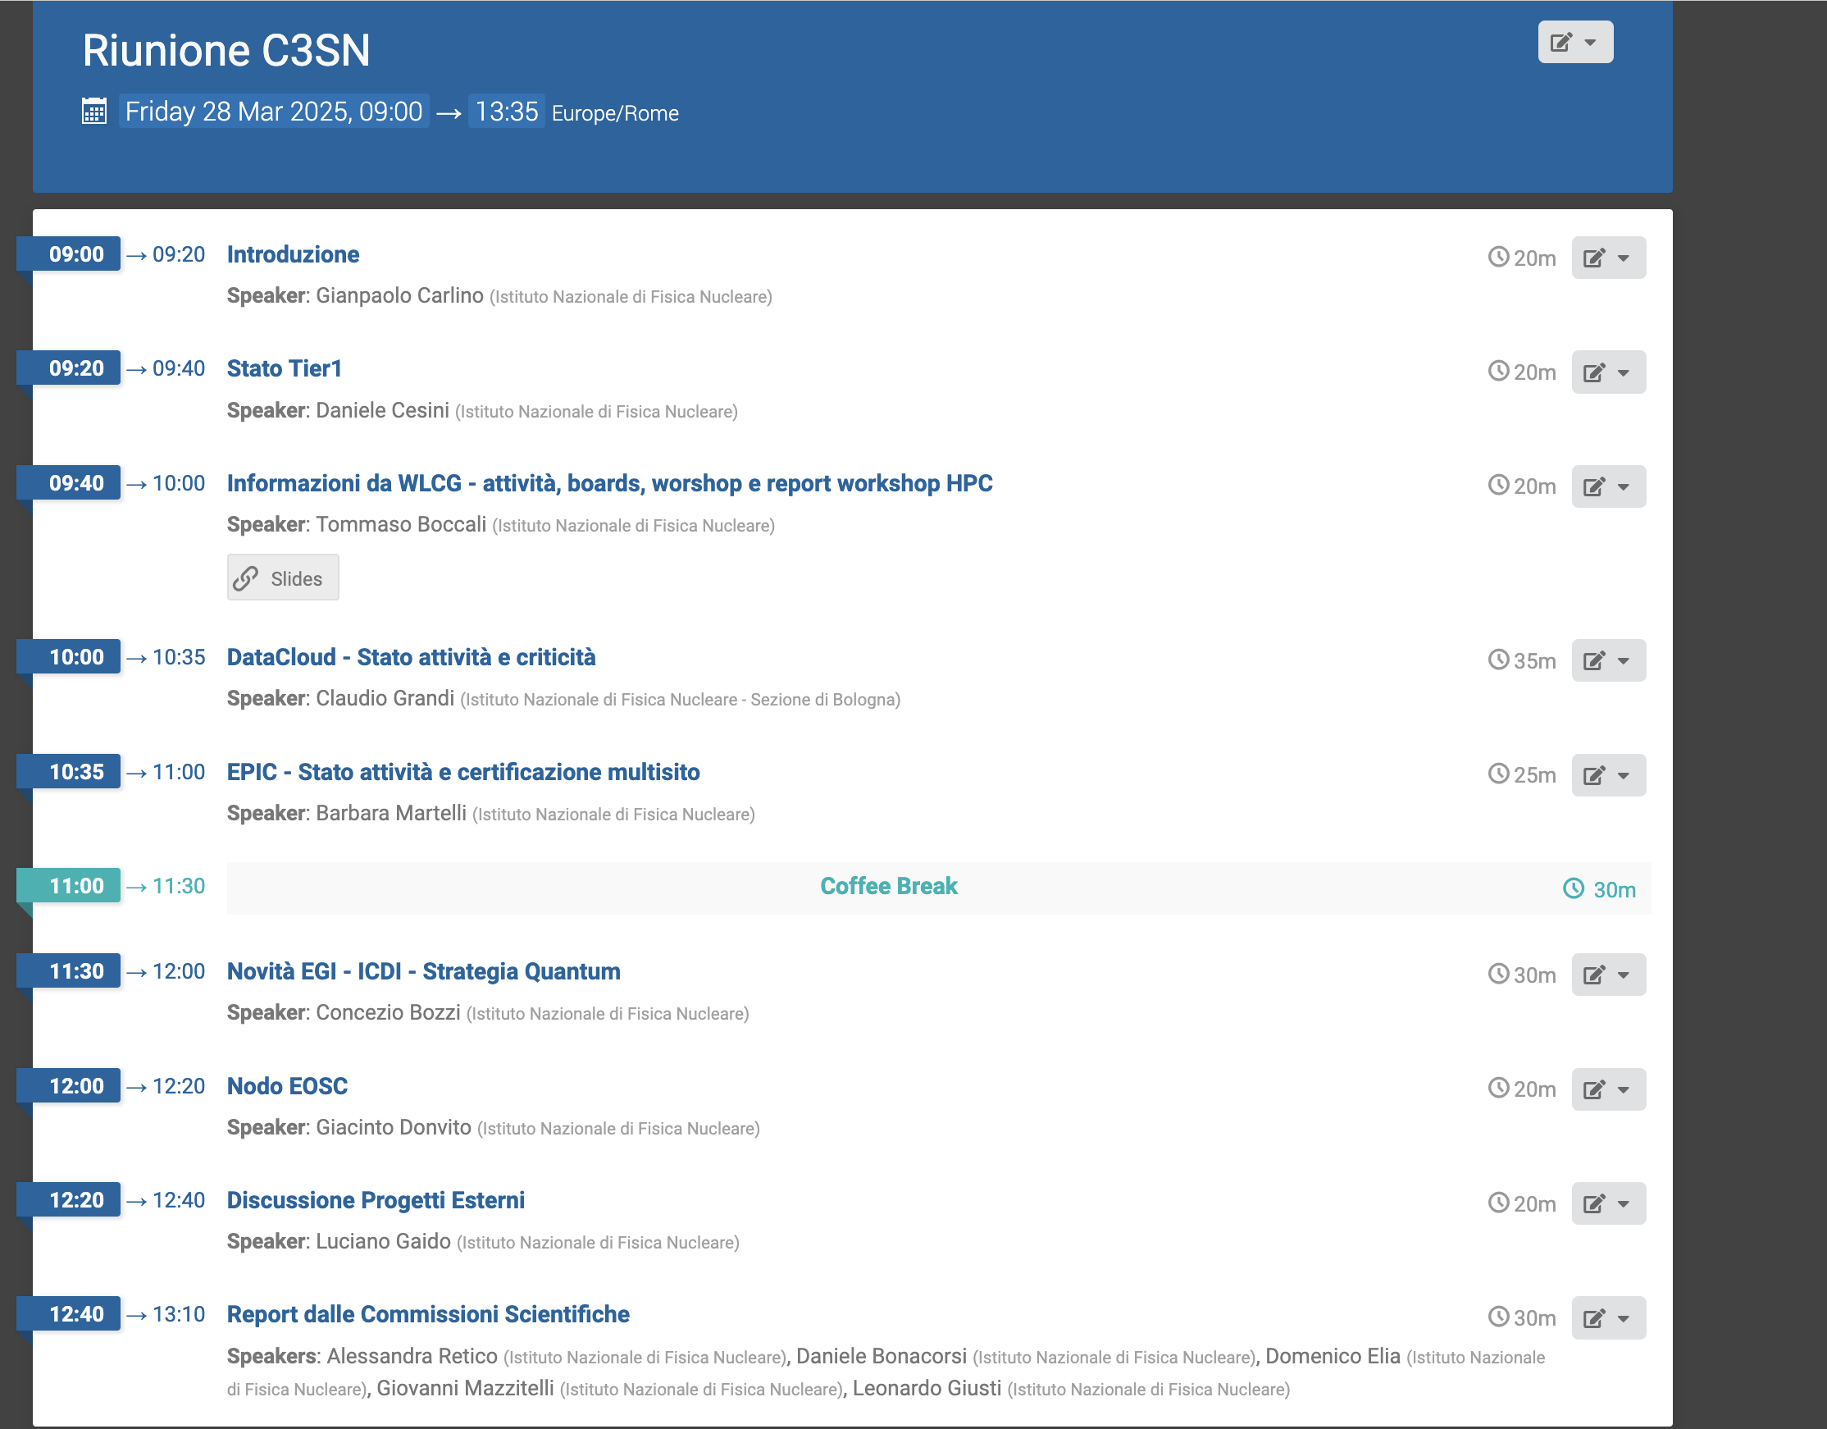

Slide 3
Coordinamento attività
Coordinamento attività calcolo scientifico INFN in ambito nazionale e internazionale
Internazionale:
WG Progetti – attività continua e molto efficace per coordinare la partecipazione nei progetti europei
impegni che l’INFN vuole prendere nell’EOSC node – coordinamento nel C3SN per individuare attività interessanti e funzionali per l’INFN e evitare quelle meno interessanti e/o onerose
Nazionale:
Partecipazione a nuovi progetti – esempio PON appena uscito
Progetti biomedicali
Interazione con la fondazione ICSC per coordinare le attività comuni – esempio parteciapazione AI Factory o sviluppo middleware CN

Slide 4
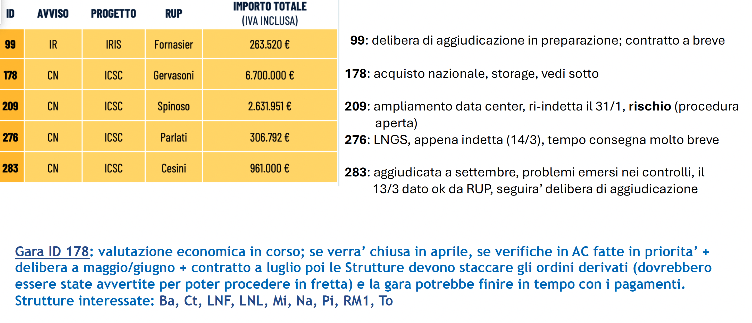
Gare PNRR
Da verificare con WP3 lo stato reale di tutte le gare: tecnico e amministrativo

Slide 5
WG e Forum
Forum del Calcolo - inizialmente coordinato da Claudio, non è realmente mai partito a causa degli impegni del PNRR di tutto il personale. Parte delle attività sono coperte dal WP3 e dal CdG del CNAF.
Non credo sia il caso di attivarlo ora nel secondo mandato di questo C3SN.
Pareri?
Forum del Calcolo – in corso ricerca del nuovo coordinatore in sostituzione di Domenico. Confidente che a breve sarà riavviato. Molte attività da seguire in tutte le CSN

Slide 6
Referaggi
Richieste in corso d’anno di risorse su INFN Cloud da parte di utenti/gruppi da gestire correttamente (a volte anche utenti non inquadrati in sigle o iniziative)
Necessario stretta collaborazione tra gruppo referee calcolo C3SN e DataCloud per l’allocazione di risorse pledge in cloud
Il gruppo di referaggio C3SN lavora preventivamente nel periodo preventivi ed è composto da personale delle CSN, non sempre pienamente addentro alla problematica DataCloud, non è quindi adatto a referare e allocare richieste da parte di utenti/gruppi che arrivano con continuità durante l’anno
Necessità di creare gruppo di referaggio DataCloud con competenze varie

Slide 7
Elenco Risorse
I responsabili Tier1 e Tier2 nel C3SN per piacere concludano il lavoro di inventario nei siti delle risorse disponibili
Importante avere un inventario preciso e dinamico e consultabile facilmente di:
Gran Totale Risorse
dettagli
Pledge in grid e cloud esperimenti di tutte le CSN
Risorse «pledged» progetti esterni
Conclusione: tra pasqua e inzio stagione referaggi

Slide 8
Riunioni C3SN 2025
Plenarie:
Bilancio – inizi luglio
Referaggi esperimenti – inizi settembre
Bilancio C3SN/CCR – fine settembre, inizi ottobre
Riunione autunnale – novembre, dicembre
Specifiche (da convocare quando necessarie):
Progetti europei in primavera per definire partecipazione progetti europei
Progetti biomedicali
Kick-off nuovo WG Computing Model, organizzato con Domenico per passaggi di consegne al nuovo coordinatore e discussione attività
Riunione serale durante il Workshop del Calcolo come a Palau (grazie Alessandro per il «rinfresco», si potrà ripetere?)

